Slide 1
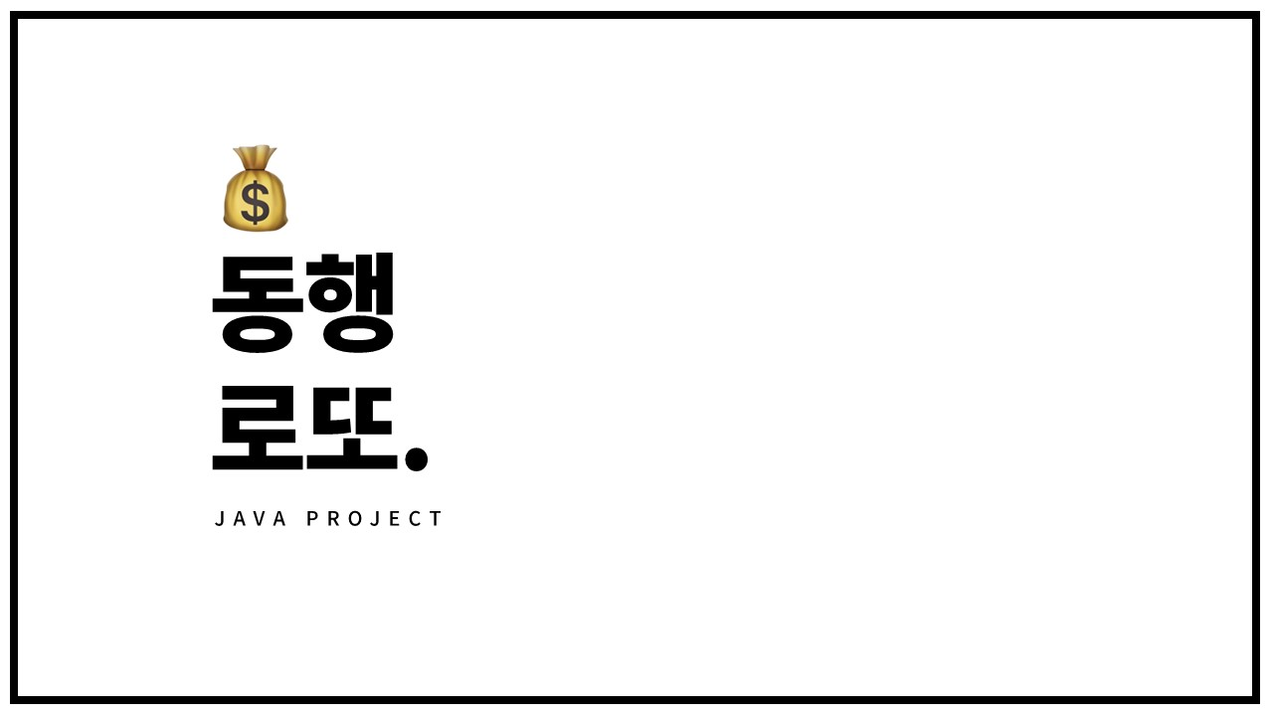

Slide 2
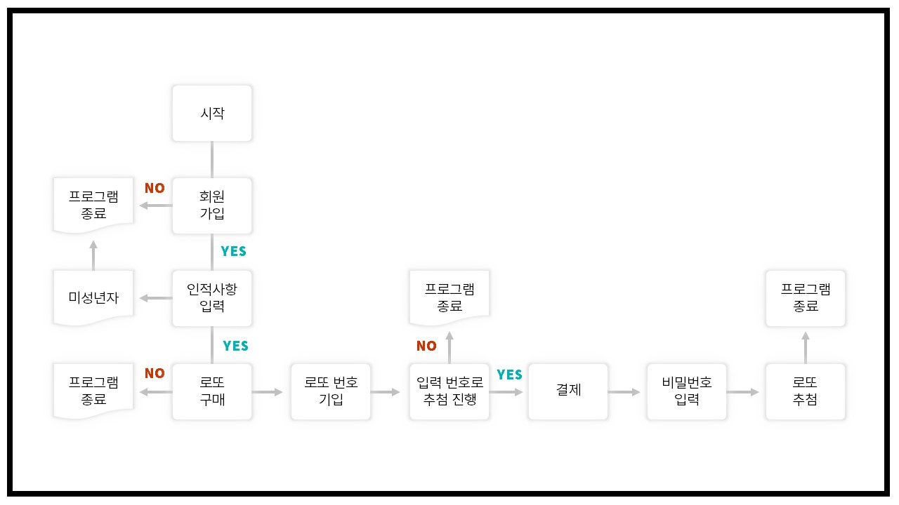
주제: 프로젝트 설계

Slide 3
주제: 프로젝트 설계
제작한 동행로또는 프로젝트 명에서도 유추가 가능하듯 복권 시스템입니다. 프로그램을 시작하게 되면 로또 구입을 위한 회원가입의 여부를 묻고 그에 따른 인적 사항을 받습니다. 로또를 구매할 수 있는 어떤 제한(미성년자는 구매 불가)을 받지 않는다면 로또를 구매할 수 있고 로또 구입은 0부터 9까지 일의 자리로 6개의 숫자를 입력할 수 있습니다. 입력한 숫자로 로또 구매를 진행하면 회원가입 시 입력했던 결제 비밀번호를 입력하면 로또 구매가 완료됩니다. 이후에 랜덤으로 로또 숫자가 생성되고 그 번호가 사용자가 입력했던 번호와 동일하면 당첨이고 그렇지 않으면 낙첨이 되는 시스템입니다.

Slide 4
기능
동행로또는 크게 Scanner, 무한 루프의 제어, thread 그리고 랜덤 메서드의 기능을 가지고 있습니다. 회원가입 시 사용자의 인적사항을 Scanner 클래스로 입력받고, 인적사항에 잘못된 내용이 입력되면 다시 입력을 유도할 수 있도록 무한 루프안에 조건문을 사용하였고, 추첨이 진행되거나 당첨의 유무를 확인할 때 thread sleep 메서드를 사용하여 조금의 긴장감을 더해줬습니다. 그리고 당연히 로또의 특성상 랜덤으로 생성되는 로또의 번호를 위해 랜덤 메서드를 사용하였습니다.

